Slide 1
歡迎蒞臨509班親會

Slide 2
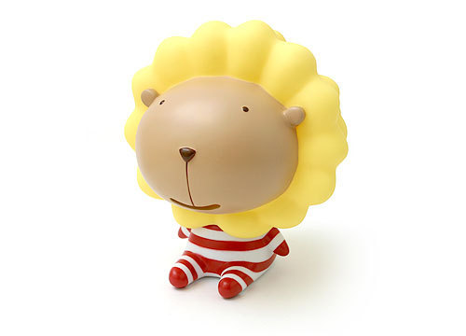
509班親師座談會程序表
一、簽到、入席
二、導師報告(1)學校宣導(2)學期重要行事
(3)班級規範、獎勵、課程活動
三、親師交流

Slide 3
導師報告

Slide 4
桃園市大園國民小學
113學年度班親會
校務宣導
學校努力，家長留意
園小的孩子平安長大

Slide 5
榮譽制度
換獎時間及方式：
1.由學生直接洽資料組辦理。
2.榮獲榮譽狀學生，可選擇和其喜愛師長拍攝照片一張。

Slide 6
榮譽制度
獎勵名稱 | 換獎基準 | 備註
尖山榮譽狀 | 榮譽卡30張 | 榮譽狀1張
尖山榮譽銅牌 | 榮譽狀5張 (累進) | 特製銅牌1枚
尖山榮譽銀牌 | 榮譽狀8張 (累進) | 特製銀牌1枚
尖山榮譽金牌 | 榮譽狀10張(累進) | 特製金牌1枚
尖山榮譽之星 | 榮譽狀15張(累進) | 特製榮譽獎座1座

Slide 7
學習扶助教學－成就每一個孩子
⮚受輔學生條件：
國小2~6年級 學習低成就
⮚補救科目：國文、數學；英語（4年級以上）
⮚篩選測驗：5月
⮚開班規劃：分科、分級
⮚成長測驗：12月

Slide 8
特殊教育－「零拒絕、無障礙」
●鑑定安置：
依桃園市鑑輔會工作期程提出鑑定安置申請
●集中式特教班 1 班(天使班)
●資 源 班 4 班(潛能班)
●諮詢專線：03-386-2030#613 特教組

Slide 9
上下學接送停車格
請善用中山南路及中正三街停車格
停車格提供車輛臨停，讓學童快速下車入校。
為讓道路交通順暢，確保學童安全，請家長勿久停車輛。
一起塑造孩子平安就學的路

Slide 10
衛生健康事項
◆學生若有身體不適情況，請在家休養必要時盡速就醫。
◆發生流行疾病(流感、水痘、腸病毒、新冠肺炎……)請務必主動通知導師，並落實生病在家休息不上學。
◆每學期初身高、體重、視力測量：
特別提醒視力異常，請持通知單到眼科醫院複檢。
◆學生平安保險理賠申請：
備妥戶口名簿影印本、就醫收據及診斷書洽健康中心護理師辦理。
◆若家長聯絡電話更改，請務必告訴導師，以利緊急事件連絡。

Slide 11
志工招募
父母願意付出的身影，
是孩子最驕傲的典範
歡迎加入志工行列，
守護園小的孩子
1.交通導護志工（上學或放學時間協助學童穿越馬路）
2.晨光學習輔導志工（協助指導學習低成就學生）
3.圖書館志工（協助圖書室學生借閱書籍等工作）
4.資源回收志工（協助校園資源回收工作）

Slide 12
明日家庭閱讀
明日家庭閱讀
每天10分鐘-家庭關3C 閱讀笑嘻嘻
家庭MSSR/親子共讀
形塑書香家庭
建置家庭圖書館
安排每天家庭閱讀時間
家長身教閱讀

Slide 13
明日家庭閱讀
每天10分鐘-家庭關3C 閱讀笑嘻嘻

Slide 14
明日家庭閱讀
每天10分鐘-家庭關3C 閱讀笑嘻嘻

Slide 15
明日家庭閱讀
每天10分鐘-家庭關3C 閱讀笑嘻嘻

Slide 16
向學校提案內容
希望學校可以依據桃園市所屬學校戶外活動因應高溫處理原則，體感溫度超過36度時可以改為室內用公播系統升旗。

Slide 17
提案緣由
這兩週升旗時的體感溫度分別為37度以及38度，有學生甚至在回教室後中暑倒下，有些學生反應皮膚曬得有些發紅刺痛，根據桃園市所屬學校戶外活動因應高溫處理原則，體感溫度超過36度為黃色警戒，應該儘量待在陰涼處，避免長時間（約 20 分鐘）進行戶外活動。而這兩週升旗時間也都超過30分鐘，學生容易產生熱傷害。

Slide 18
學校有公播系統，在六月或九月炎夏時刻，如果使用公播系統，可以避免孩子在操場產生熱傷害，此外，在操場後端的學生常常看不到司令台的表演或是展示，用公播系統可以解決後排學生看不清楚的問題。
希望家長可以協助提案。

Slide 19
9月12日升旗體感溫度

Slide 20
桃園市所屬學校戶外活動因應高溫處理原則

Slide 21
考試相關規定
國民中小學學生成績評量及模擬考試相關規定宣導
說明：一、依據教育部104年1月28日臺教授國字第1040009412號函辦理。
二、為導引每位學生皆能身心健全且適性發展，並確實落實十二年國教之基本精神，
教育部國民及學前教育署署再次重申有關學生之成績評量內容、方式、原則、處
理及其他相關事項之辦理，不得違反下列規定：
基於維護學生權益，並避免因公布排名造成惡性競爭，斲傷學生學習興趣與動機，學校得公告說明學生分數之分布情形。但不得公開呈現個別學生在班級及學校排名。亦不應為學生每一次之評量作個別排名。
為循序引導學生適應新學期各項學習之考量，學校不得於寒暑假結束後之第一週實施模擬考試。

Slide 22
學期重要行事
9/17(二)中秋放假
10/10(四)國慶放假
11/ 5(二)、11/6(三)期中評量
11/16(六)運動會
11/18(一)運動會補假
1/ 9(四)、1/10(五)期末評量
1/ 20(一)結業式
1/21 (二)寒假開始

Slide 23
班級經營
班級生活規範
獎勵制度

Slide 24
班服進度
班服圖案初稿完成
星期五完成數量及尺寸統計，等廠商估價再收費
預計運動會(11月16日)前完成

Slide 26
另外今日有調查學生大部分六年級不打算再製作班服，所以今日丈量尺寸時有讓學生選擇稍微再大一點的尺寸，六年級可以繼續穿。
到六年級的時候，會再調查學生是否還要再加訂班服(和五年級一樣的顏色跟圖樣)，廠商說滿十件並加運費120元就可以加訂。

Slide 27
班級生活規範
早上7:50準時到校，不要遲到。
如果要請假，請打電話到班上或是班級官方帳號上通知老師，避免沒有人知道學生的行蹤。
7:50-8:10掃地，未抄完聯絡簿的同學，掃完地後再抄。
學校規定不可以帶手機來學校。
不要帶貴重物品或是奢侈品來學校，遺失或是不見會很難找回來。

Slide 28
不和同學有金錢上的往來或交易行為。
要寫作業。
作業訂正：黑板上登記訂正的號碼，每日訂正作業應於當日訂正完畢，養成不拖延的好習慣。
作業未能準時繳交: 當日作業應當日完成，未帶來的作業，登記座號於小白板，於隔日交來。

Slide 29
早自修晨讀時間，閱讀圖書館借閱的書，培養閱讀的好習慣。
功課維持2-3項，考前視情況調整作業量。
半學期換一次小組。
半學期換一次掃區。
半學期換一次幹部。

Slide 30
獎勵制度
小組:小組表現優良可以獲得點數。於期中期末兌換。
獎勵是手作活動或是美食DIY 、點歌、桌遊。
手作活動或是美食DIY，希望家長可以協助與支持。
個人:個人表現優良的點數以及作業的優秀章，於期末兌換文具或是糖果等獎品。

Slide 31
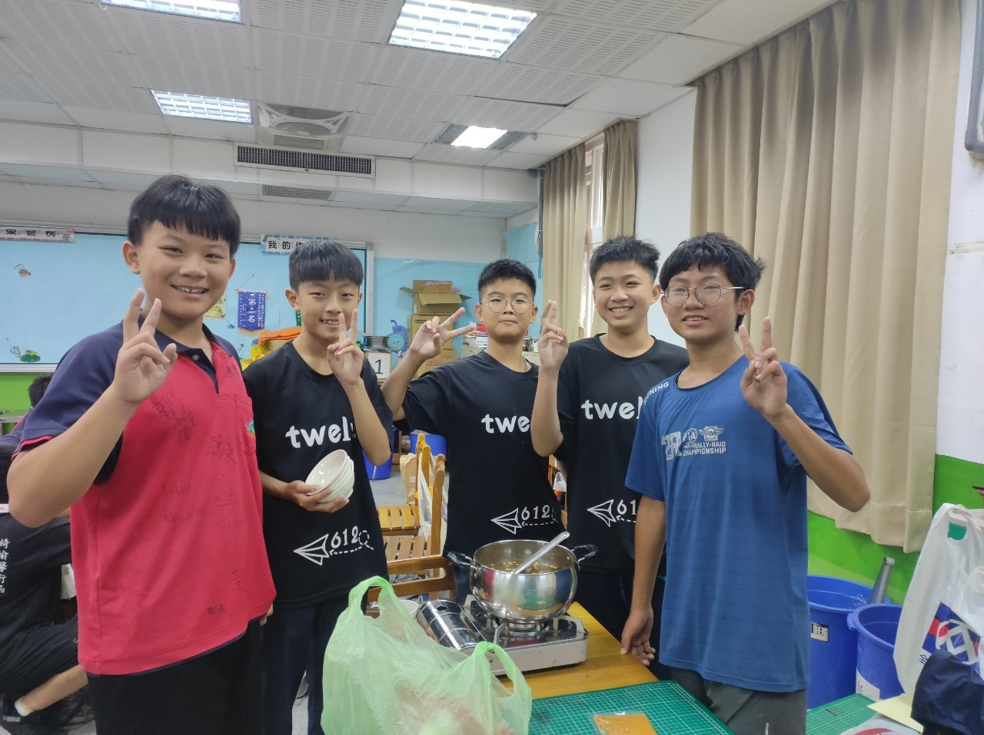
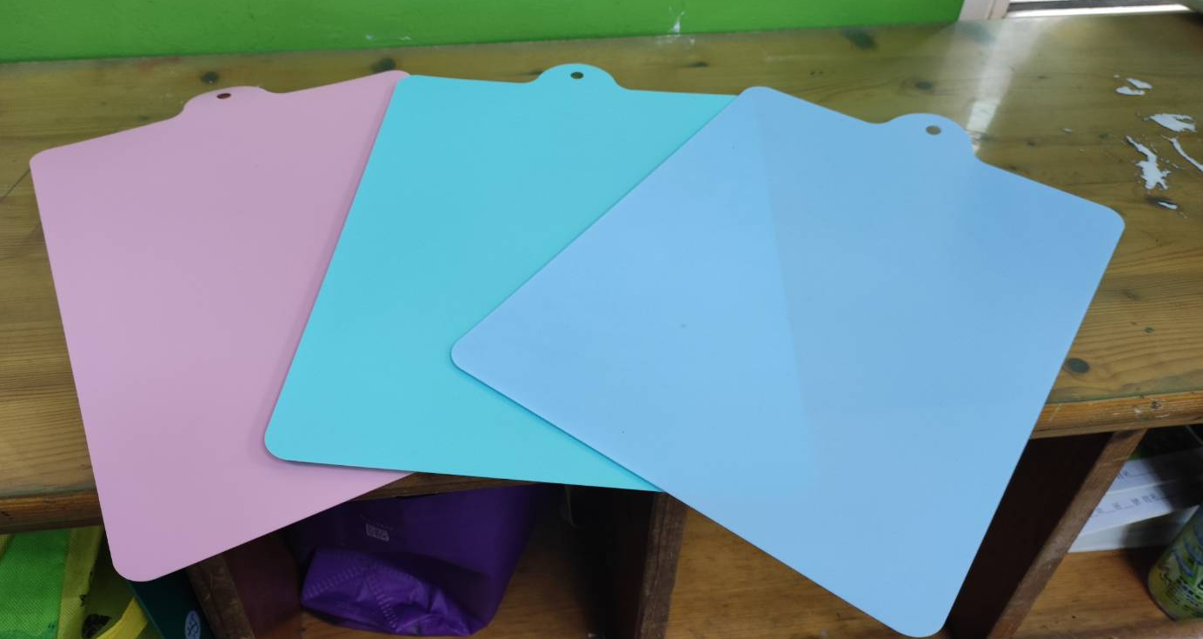
獎勵制度

Slide 32
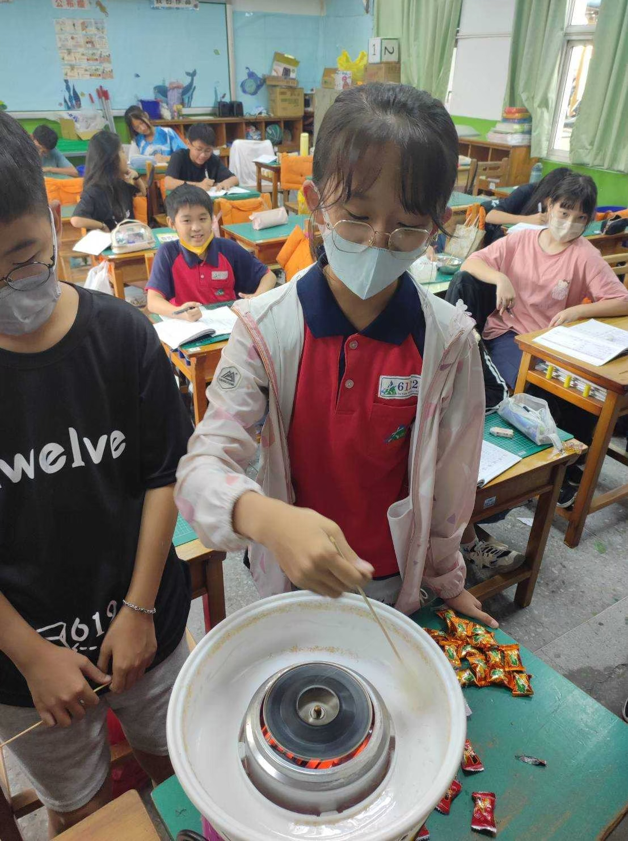
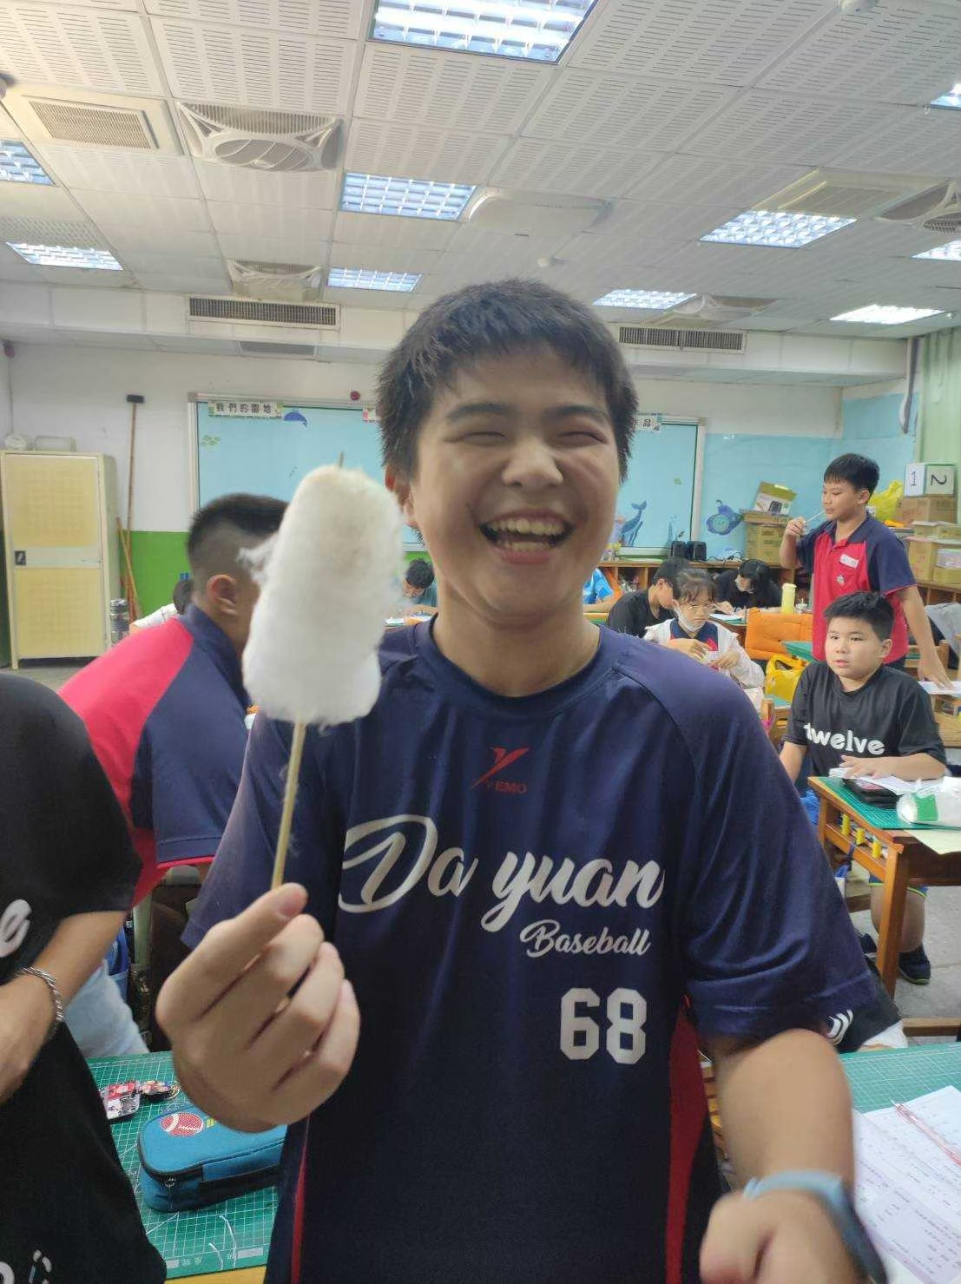

Slide 34
課程活動

Slide 35
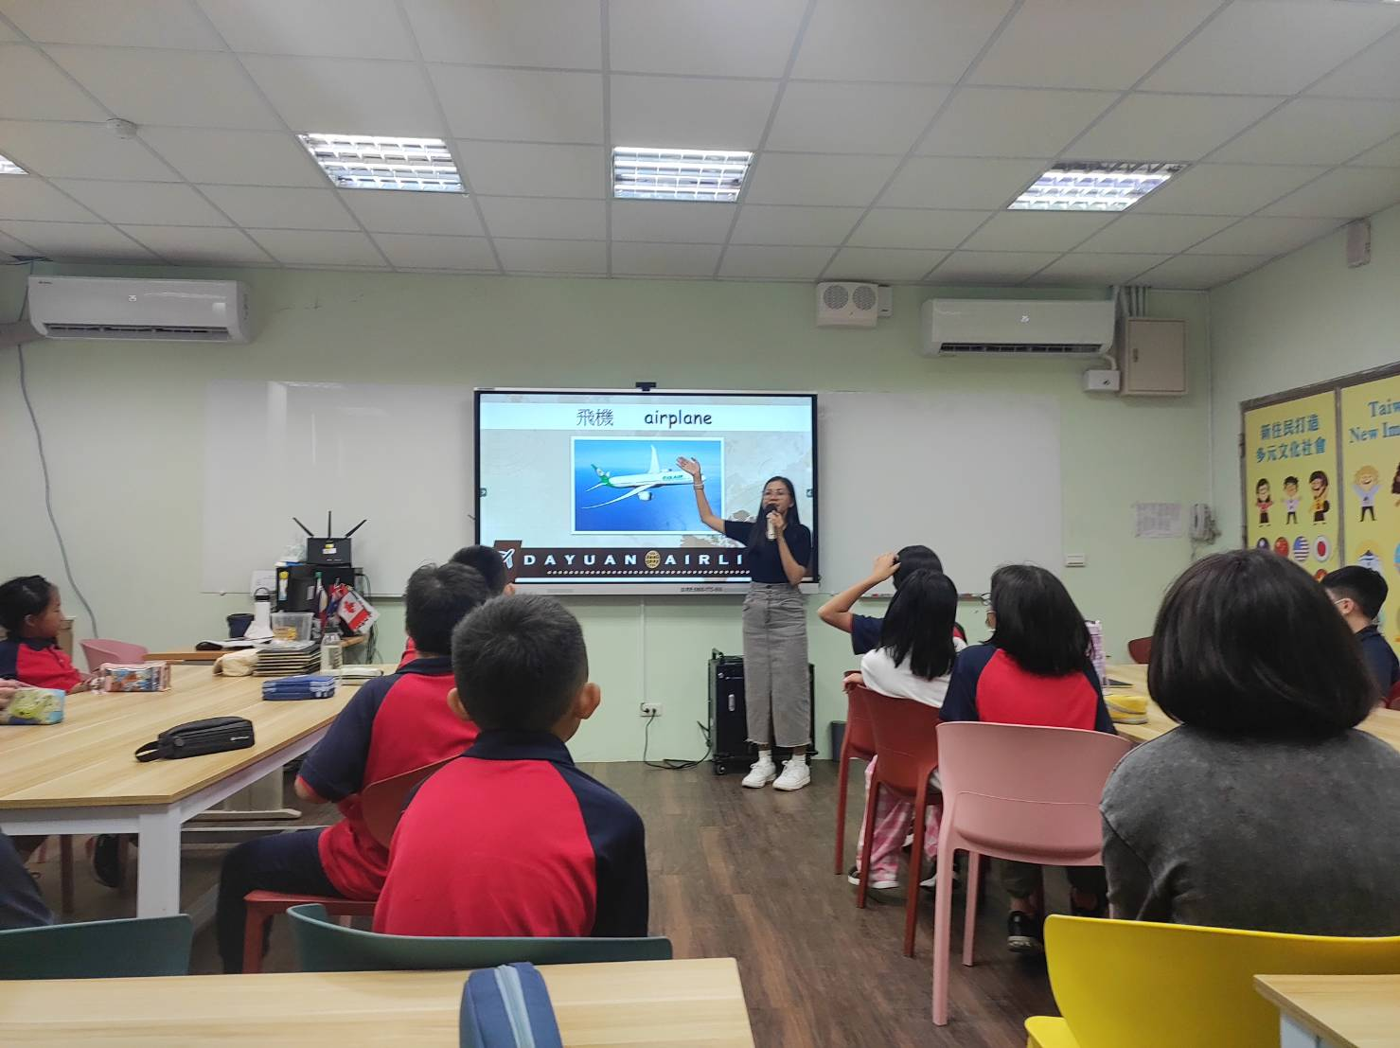
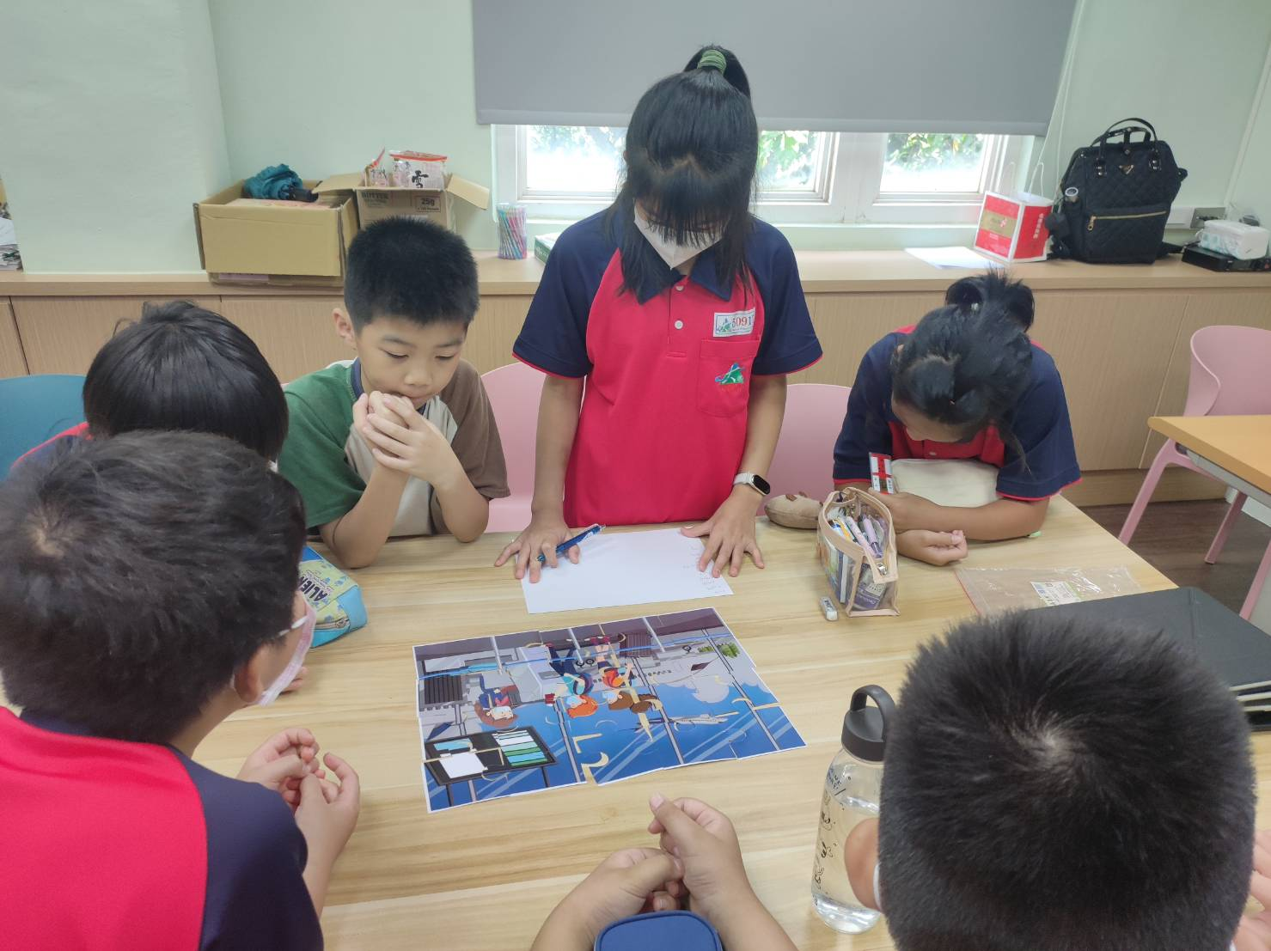
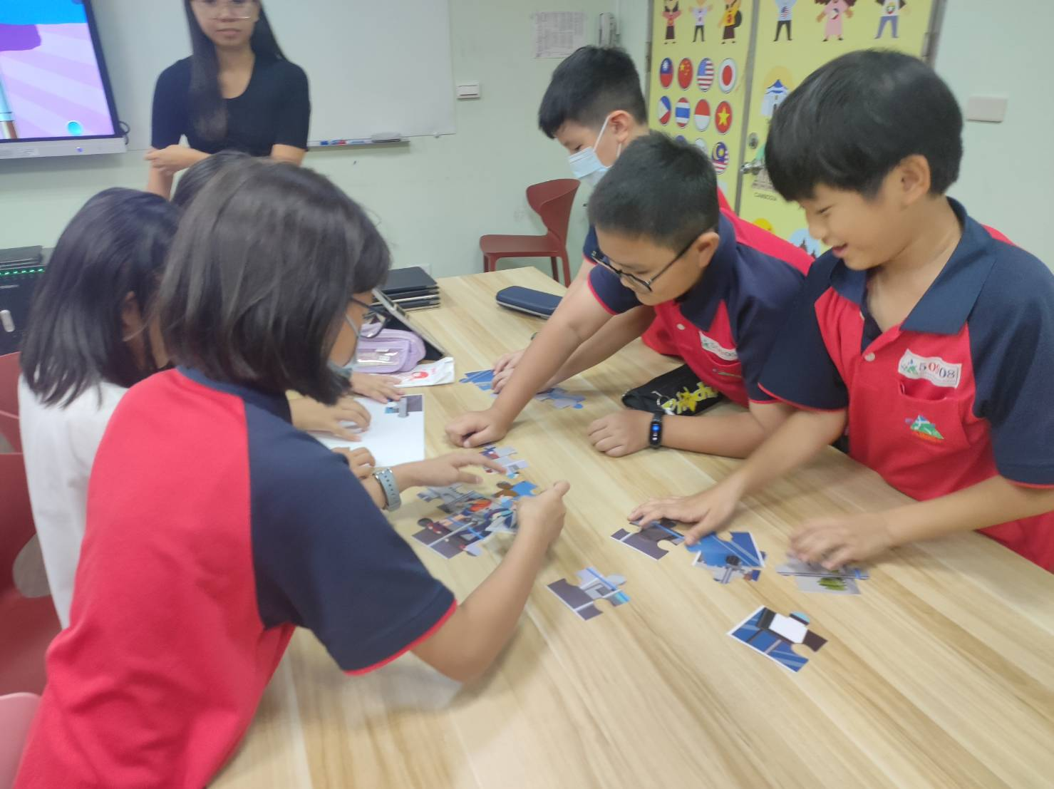
跨文化遊學fun
1.趣味小遊戲
2.豐富肢體語言和圖片
3.生活化內容

Slide 36
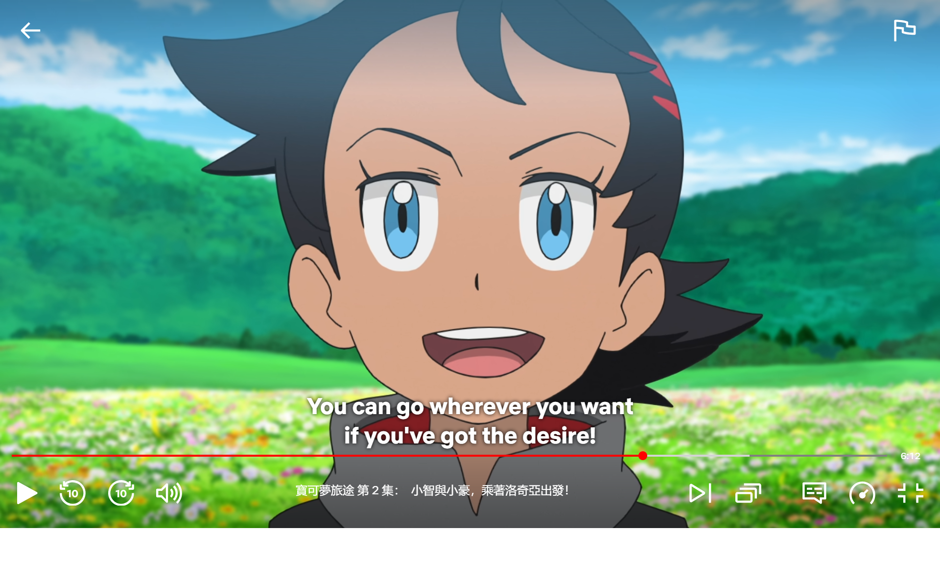
沉浸式英語

Slide 37
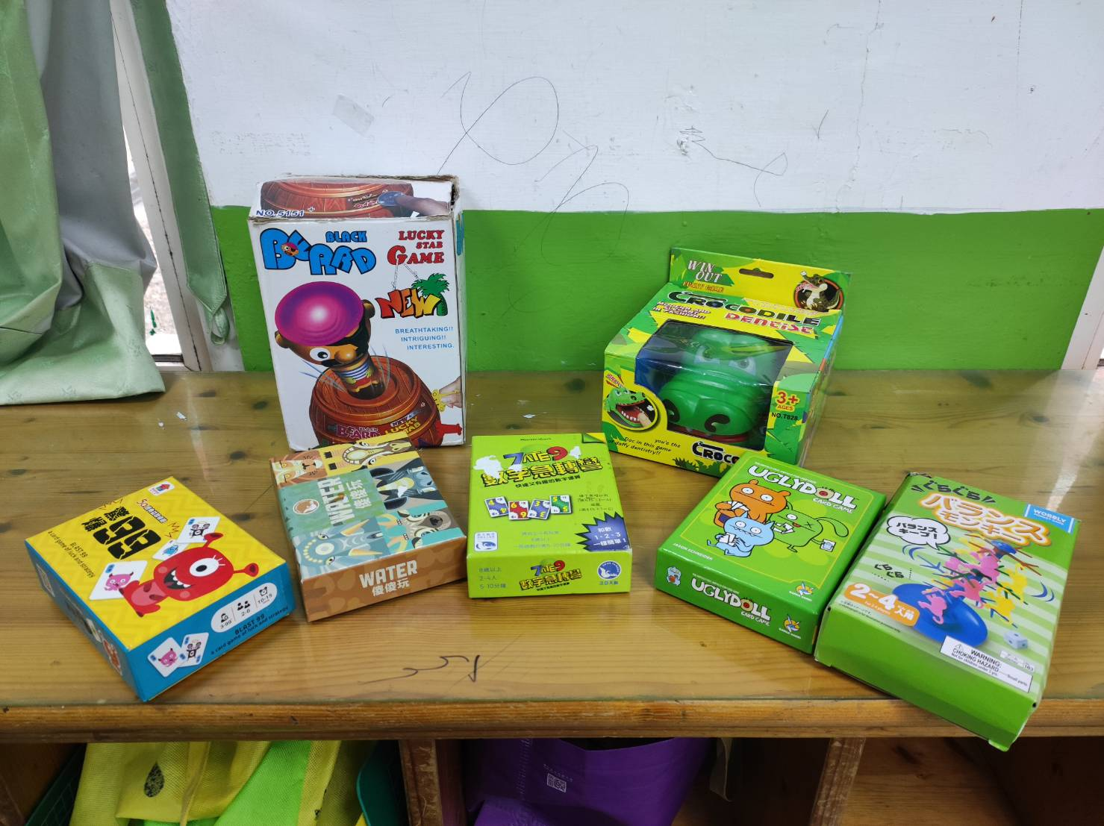
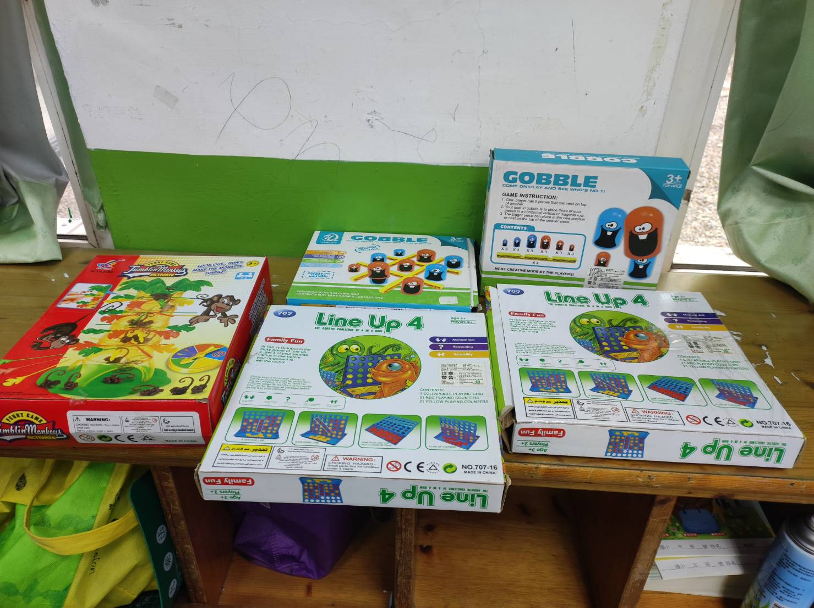
國語
1.影片引導
2.小組搶答
3.生活化內容
4.考前複習

Slide 38
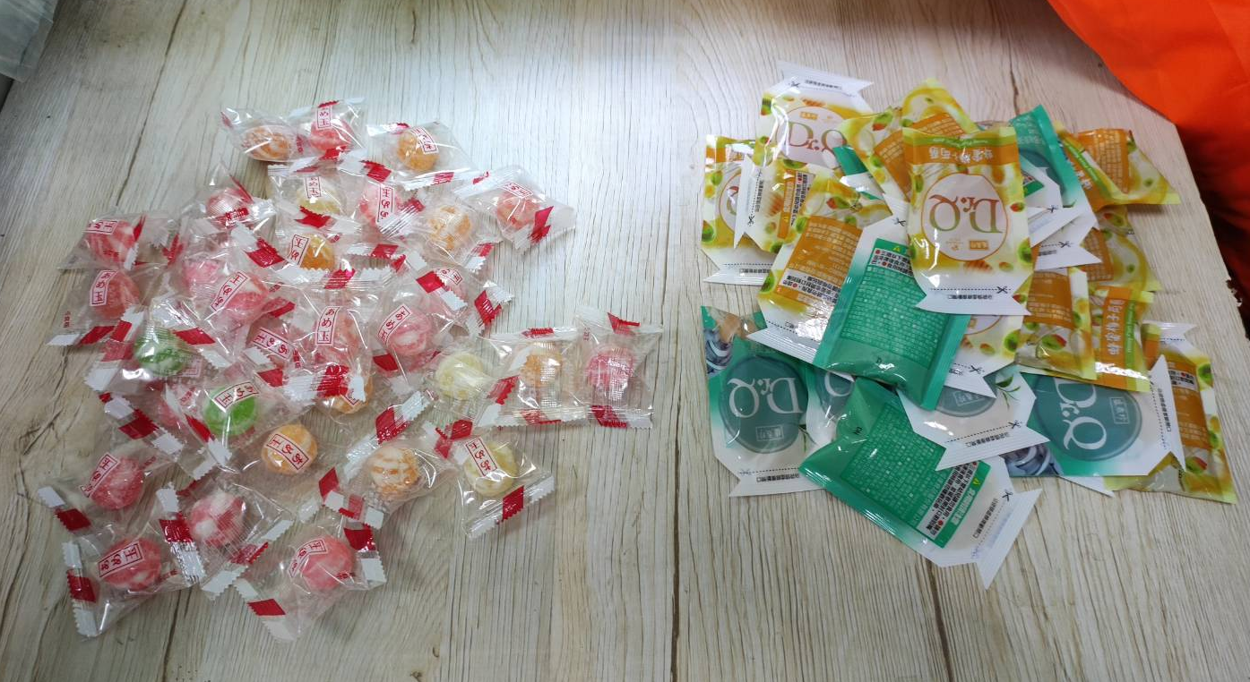
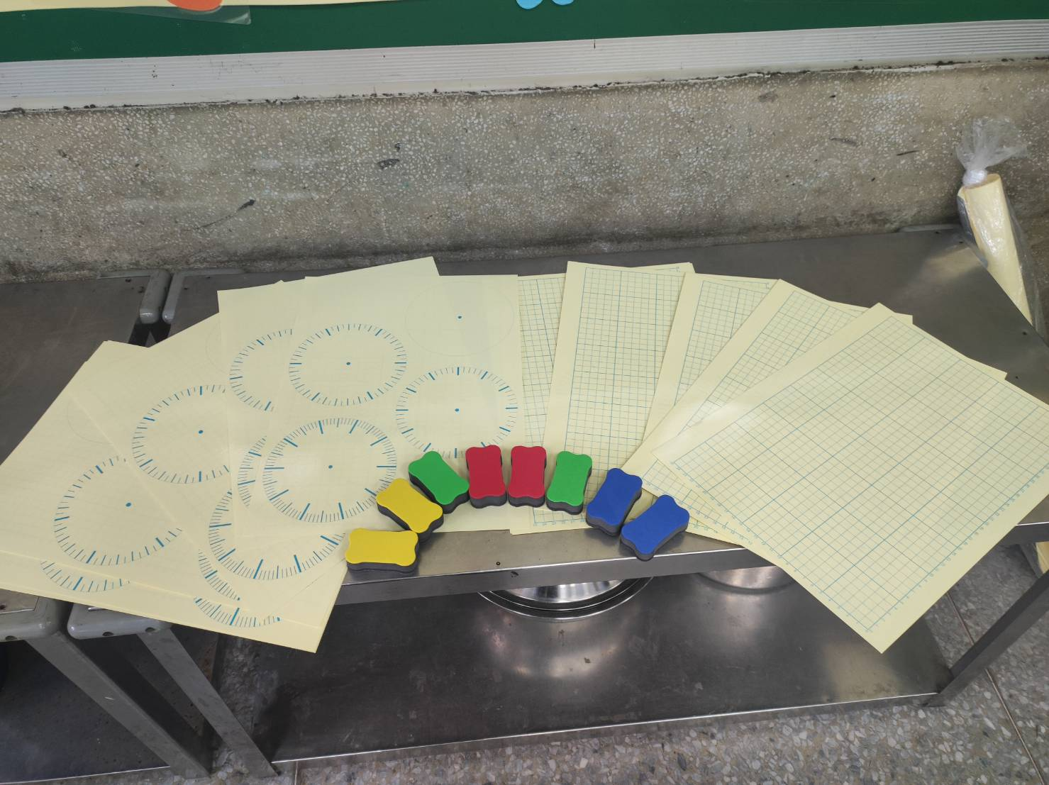
數學
1.影片引導
2.白板計算
3.生活化內容
4.小組競賽
5.考前複習

Slide 39
親師交流

Slide 40
愉快賦歸，感謝您的參與!

